Slide 1

VI Међународна конференција
„БЕЗБЈЕДНОСТ САОБРАЋАЈА У ЛОКАЛНОЈ ЗАЈЕДНИЦИ“
VI International conference
„ROAD SAFETY IN LOCAL COMMUNITIES“
АНАЛИЗА БЕЗБЈЕДНОСТИ САОБРАЋАЈА У ЗОНИ ШКОЛЕ НА ПОДРУЧЈУ ОПШТИНЕ СТАНАРИ
АNALYSIS ROAD SAFETY IN THE SCHOOL ZONE ON THE TERRITORY OF THE MUNICIPALITY OF STANARI
Денис Стевановић, Општина Станари
Љиљана Слијепчевић, Општина Станари
Синиша Марић, Општина Станари
Данијела Гаврић, Општина Станари
Александар Ристић, ОШ „Д. Максимовић“
26 - 27. октобар 2017. године, Бања Лука

Slide 2

САДРЖАЈ РАДА
Meтодологија
Резултати
Дискусија
Закључак

Slide 3
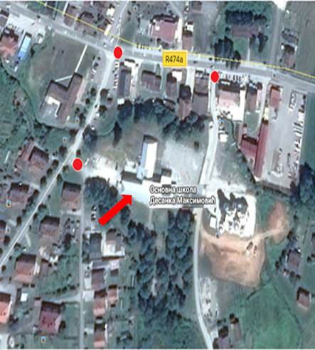
MEТОДОЛОГИЈА
Предмет и циљ
Методе
Метод анкете
Метод научног посматрања

Slide 4
КЉУЧНИ РЕЗУЛТАТИ
Хоризонтална саобраћајна сигнализација у зони школа на подручју општине Станари

Slide 5
КЉУЧНИ РЕЗУЛТАТИ
Вертикална саобраћајна сигнализација у зони школа на подручју општине Станари

Slide 6
КЉУЧНИ РЕЗУЛТАТИ
Стање безбједности дјеце у зони школе на подручју општине Станари

Slide 7
КЉУЧНИ РЕЗУЛТАТИ
Приједлози мјера за побољшање безбједности дјеце у зони школе на подручју општине Станари

Slide 8
ДИСКУСИЈА
На подручју општине Станари је:
Непотпуно развијен систем вертикалне саобраћајне сигнализације
Необезбијеђен улаз и излаз из школског дворишта
Мали број паркинг мјеста

Slide 9
ДИСКУСИЈА
Предлог мјера за побољшање безбједности дјеце у зони школа на подручју општине Станари:
Едукација и образовање
Стручни семинари
Саобраћајна сигнализација
Контрола од стране МУП-а

Slide 10
ЗАКЉУЧНА РАЗМАТРАЊА
Општина Станари ће у складу са својим надлежностима извршити:
дефинисање, пројектовање, обезбјеђивање и означавање стазе за дјецу
организовати стручне семинаре
проширивање тротоара
каналисање пјешачких токова
изградњу пасареле

Slide 11
VI Међународна конференција
„БЕЗБЈЕДНОСТ САОБРАЋАЈА У ЛОКАЛНОЈ ЗАЈЕДНИЦИ“
VI International conference
„ROAD SAFETY IN LOCAL COMMUNITIES“
ХВАЛА НА ПАЖЊИ!
26 - 27. октобар 2017. године, Бања Лука

